Slide 1



원격훈련 mOTP NICE본인인증
도입 안내 매뉴얼
2025. INNOSOLUTION Inc. all rights reserved.
www.innosolution.co.kr | T.02-333-1447 F. 02-6944-9229

Slide 2
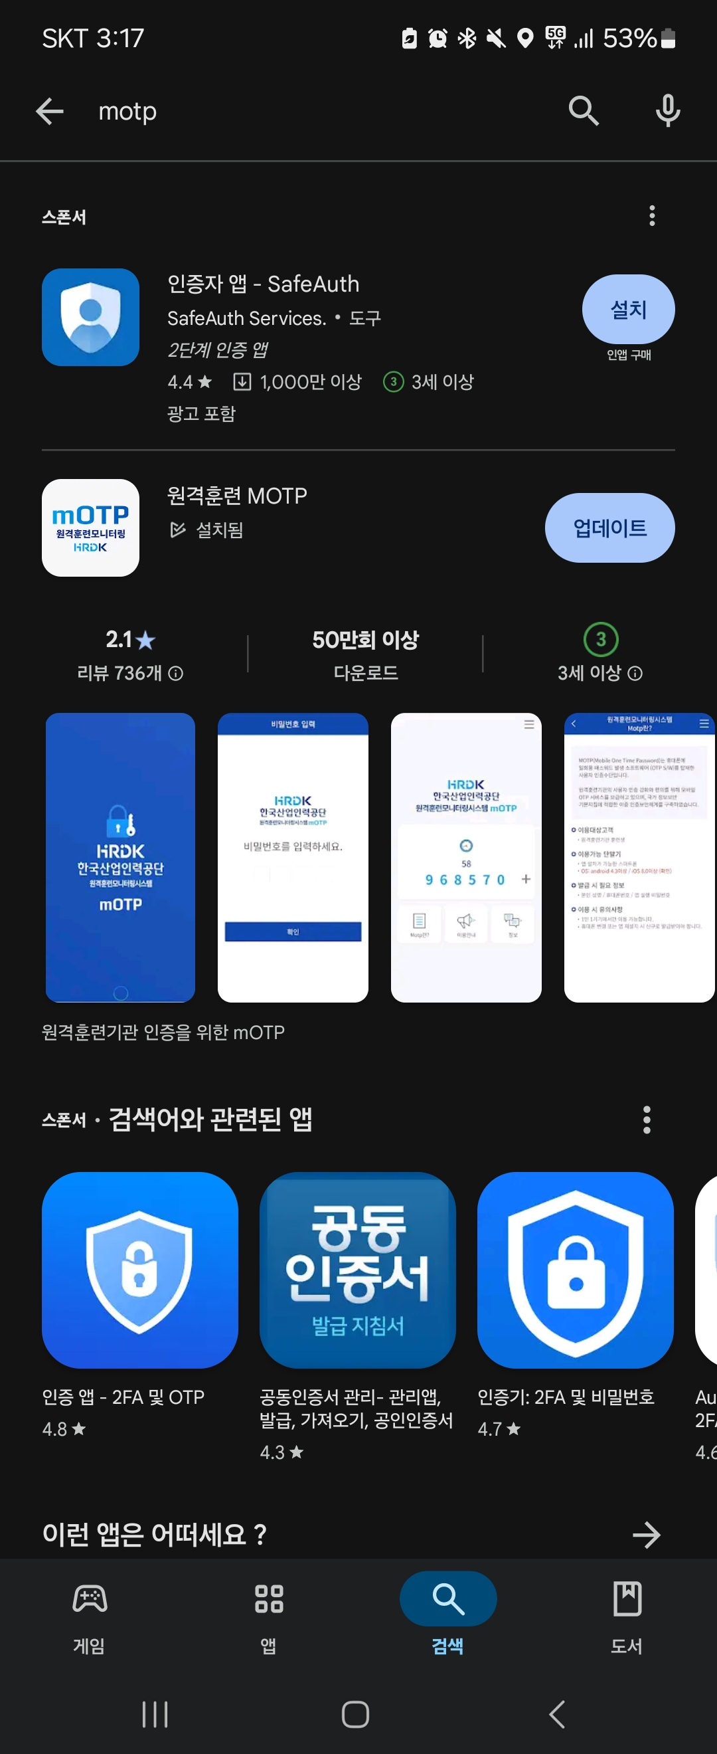
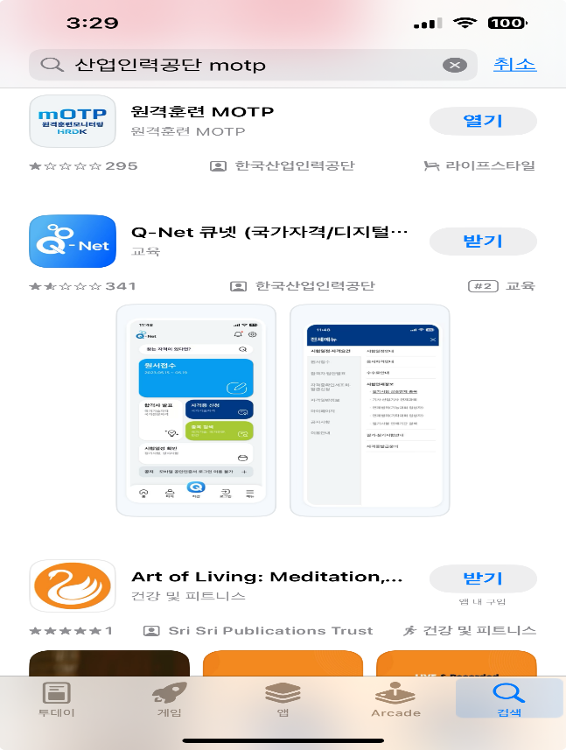



mOTP 어플 업데이트
1
mOTP 어플을 검색하여 업데이트 후 실행해주세요. (안드로이드: Play Store/ 아이폰: App Store)
<Play Store 화면>
<App Store 화면>

Slide 3
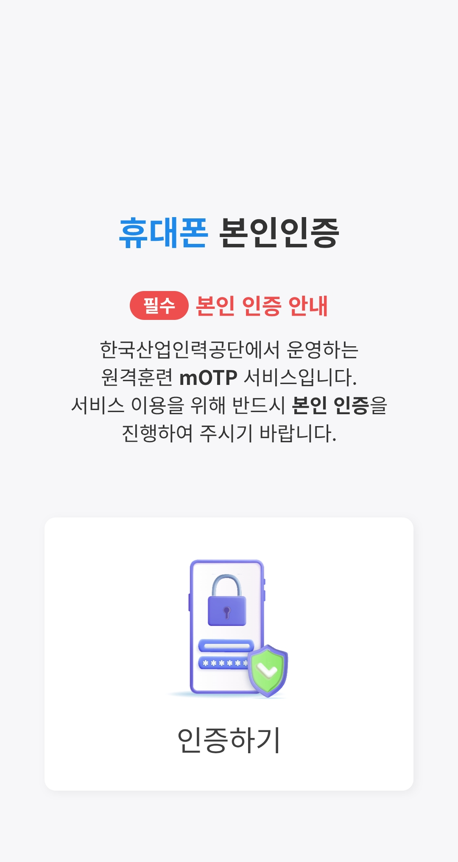
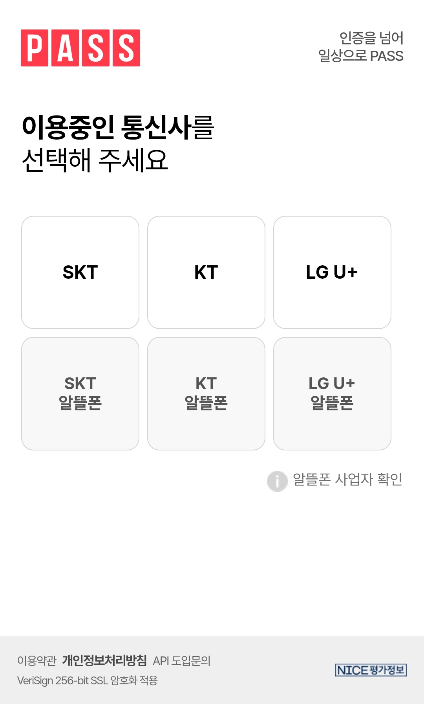
mOTP 어플 실행 및 통신사 선택
1
mOTP 어플을 실행하면 아래와 같이 휴대폰 본인인증 화면이 나옵니다. 인증하기 버튼을 클릭하고, 통신사를 선택해주세요.

Slide 4
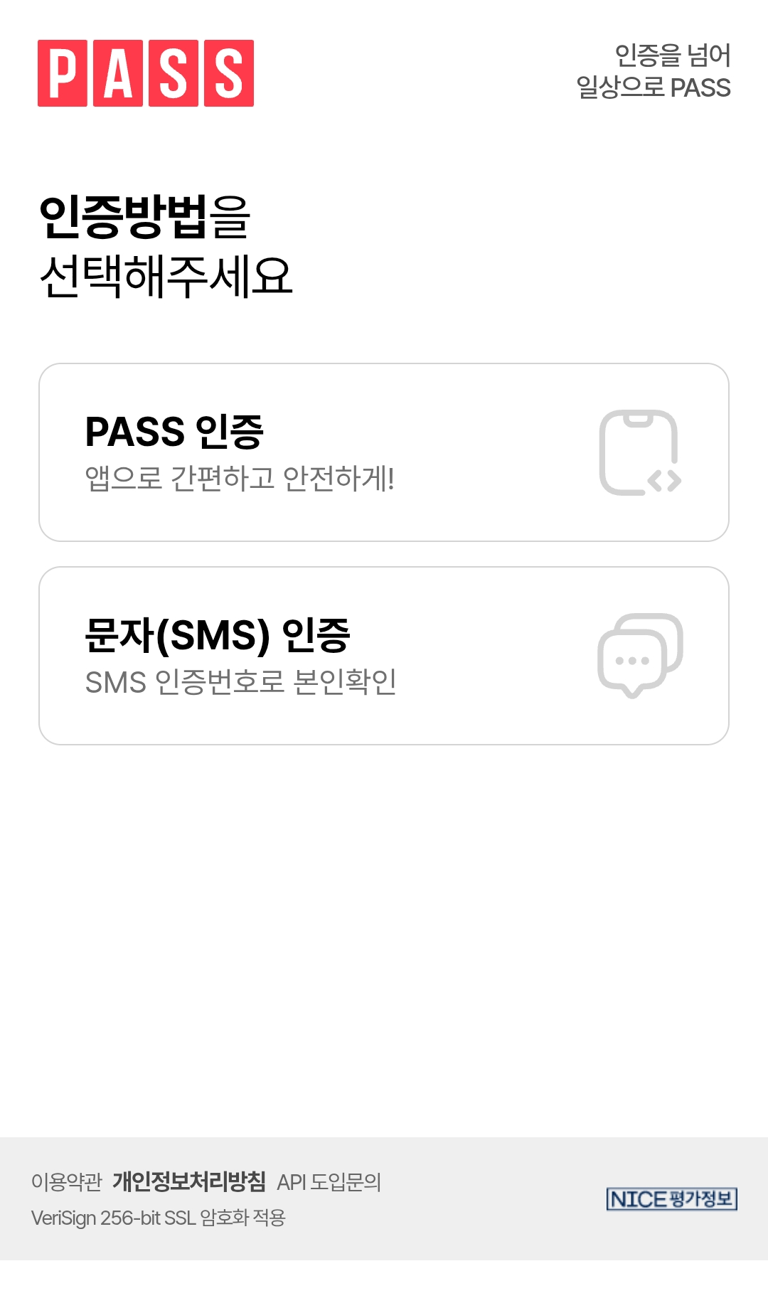
인증방법 선택
1
통신사 선택 후 인증방법을 선택해야 합니다. PASS 인증과 문자 (SMS) 인증 중 원하시는 인증을 선택하여
주세요.
5

Slide 5
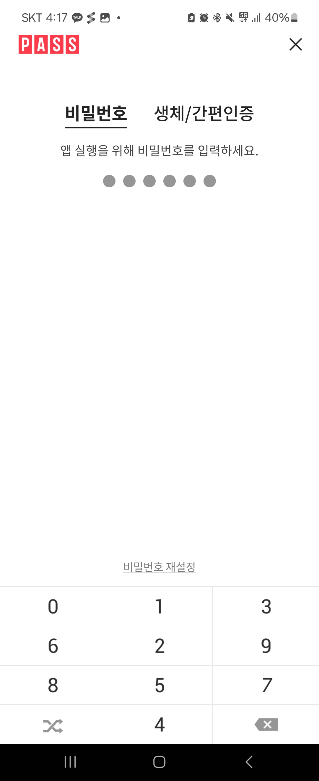
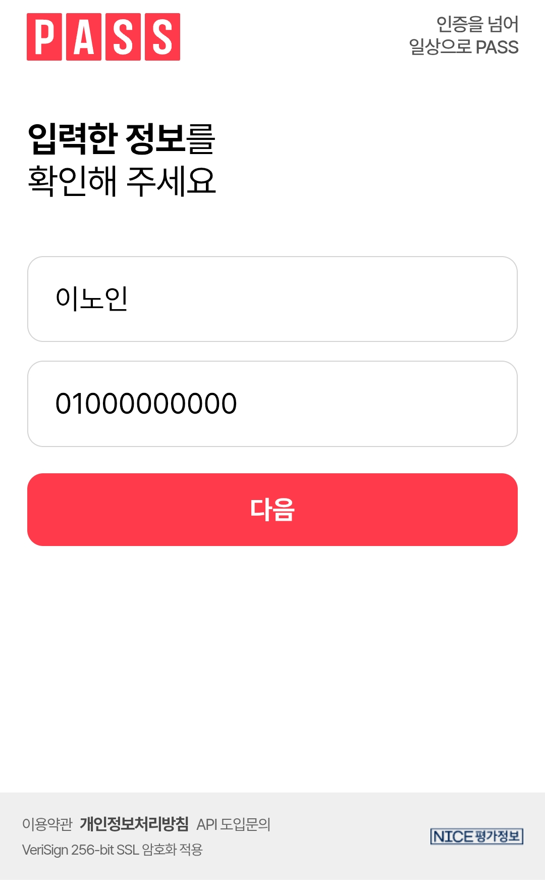
PASS 인증 시
1
PASS 인증 시 이름/핸드폰번호를 입력하고 다음 버튼을 눌러 PASS 인증서 본인인증을 해주세요. (생체/
간편인증 등록 시 해당 인증으로도 사용 가능)

Slide 6
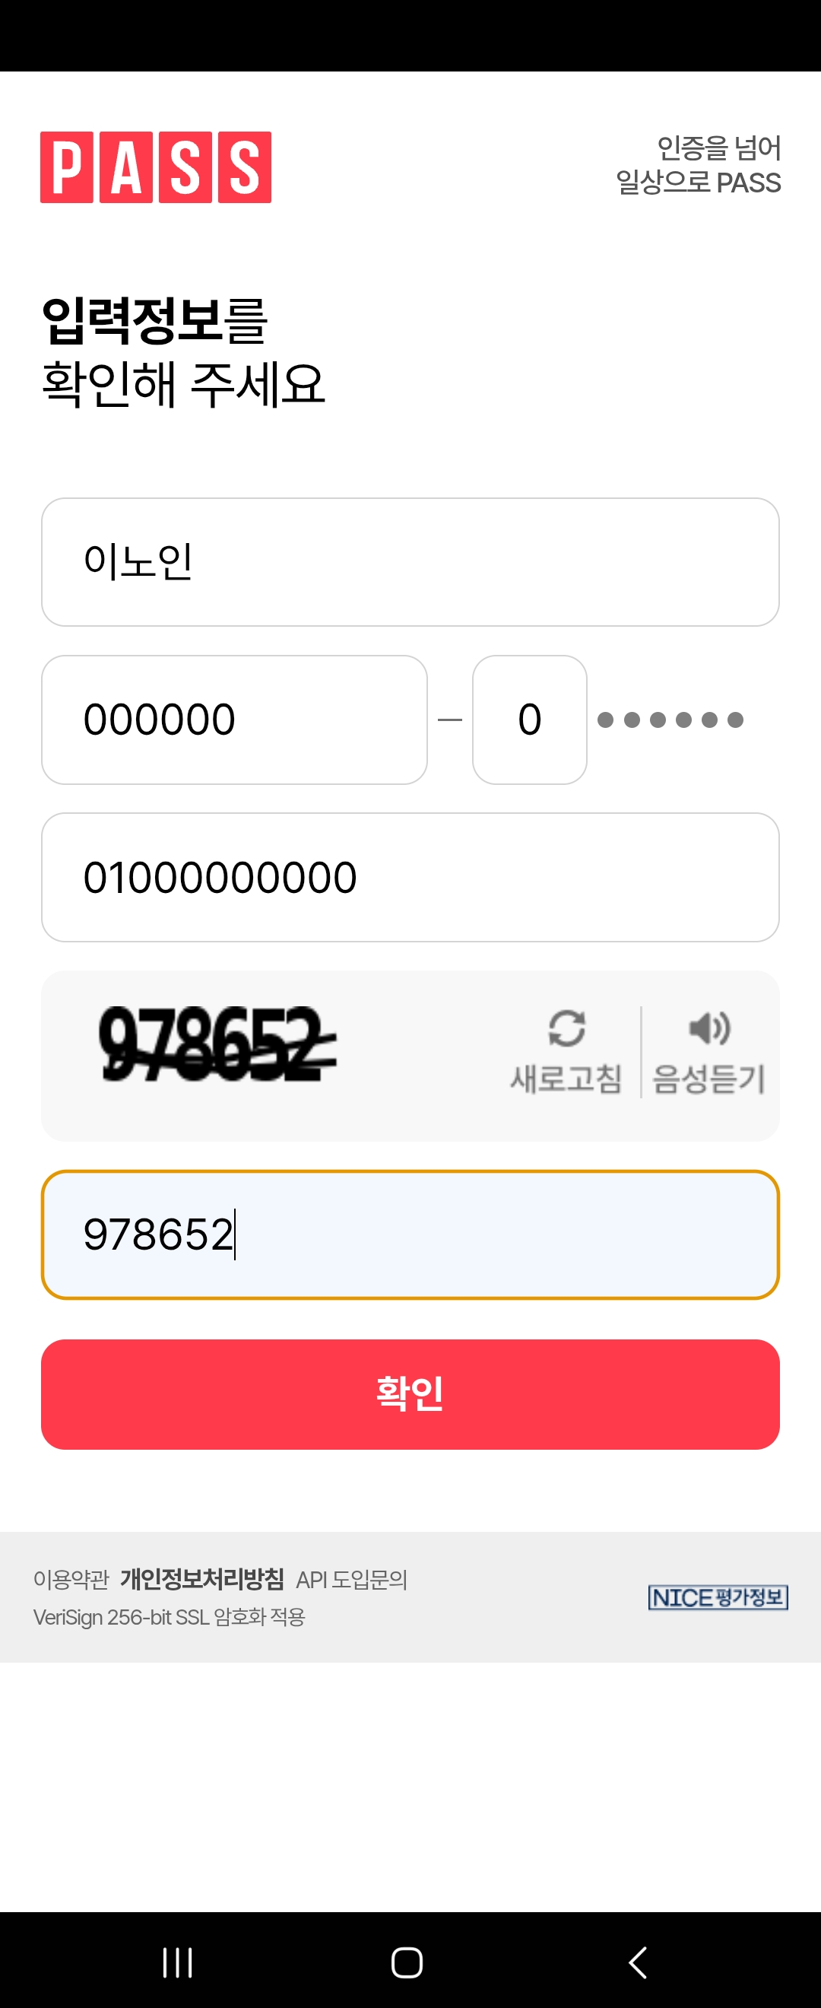
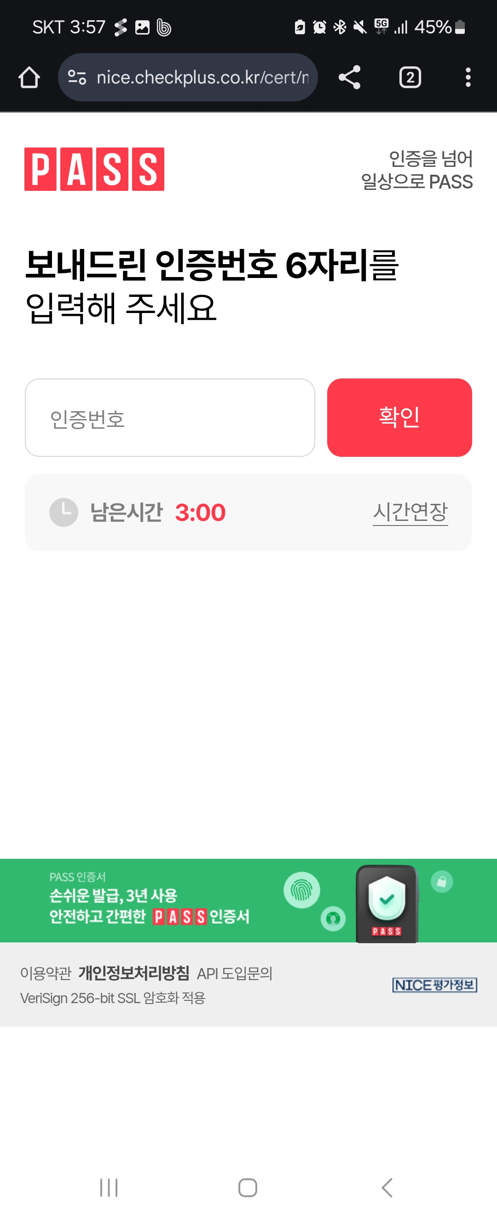
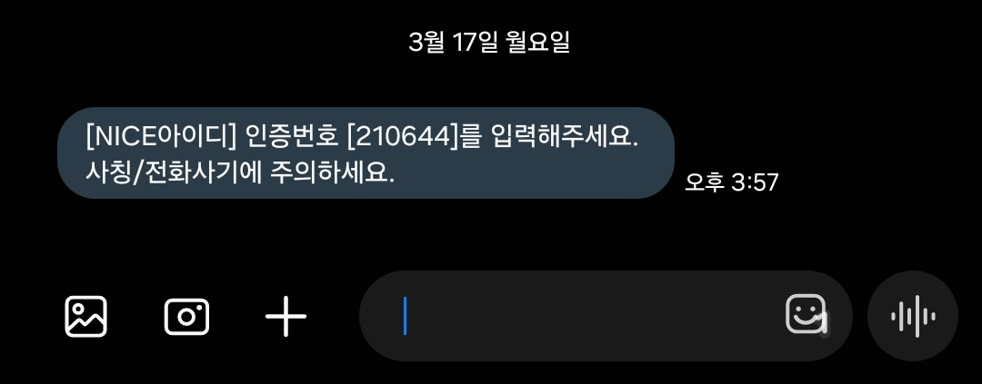
문자 (SMS) 인증 시
1
문자 (SMS) 인증 시 이름/주민등록번호/핸드폰번호/입력번호(임의번호배정)를 입력하고 확인 버튼을 눌러 문자 인증번호 확인 후 인증번호 6자리(임의번호배정)를 입력하고 확인 버튼을 눌러주세요.

Slide 7
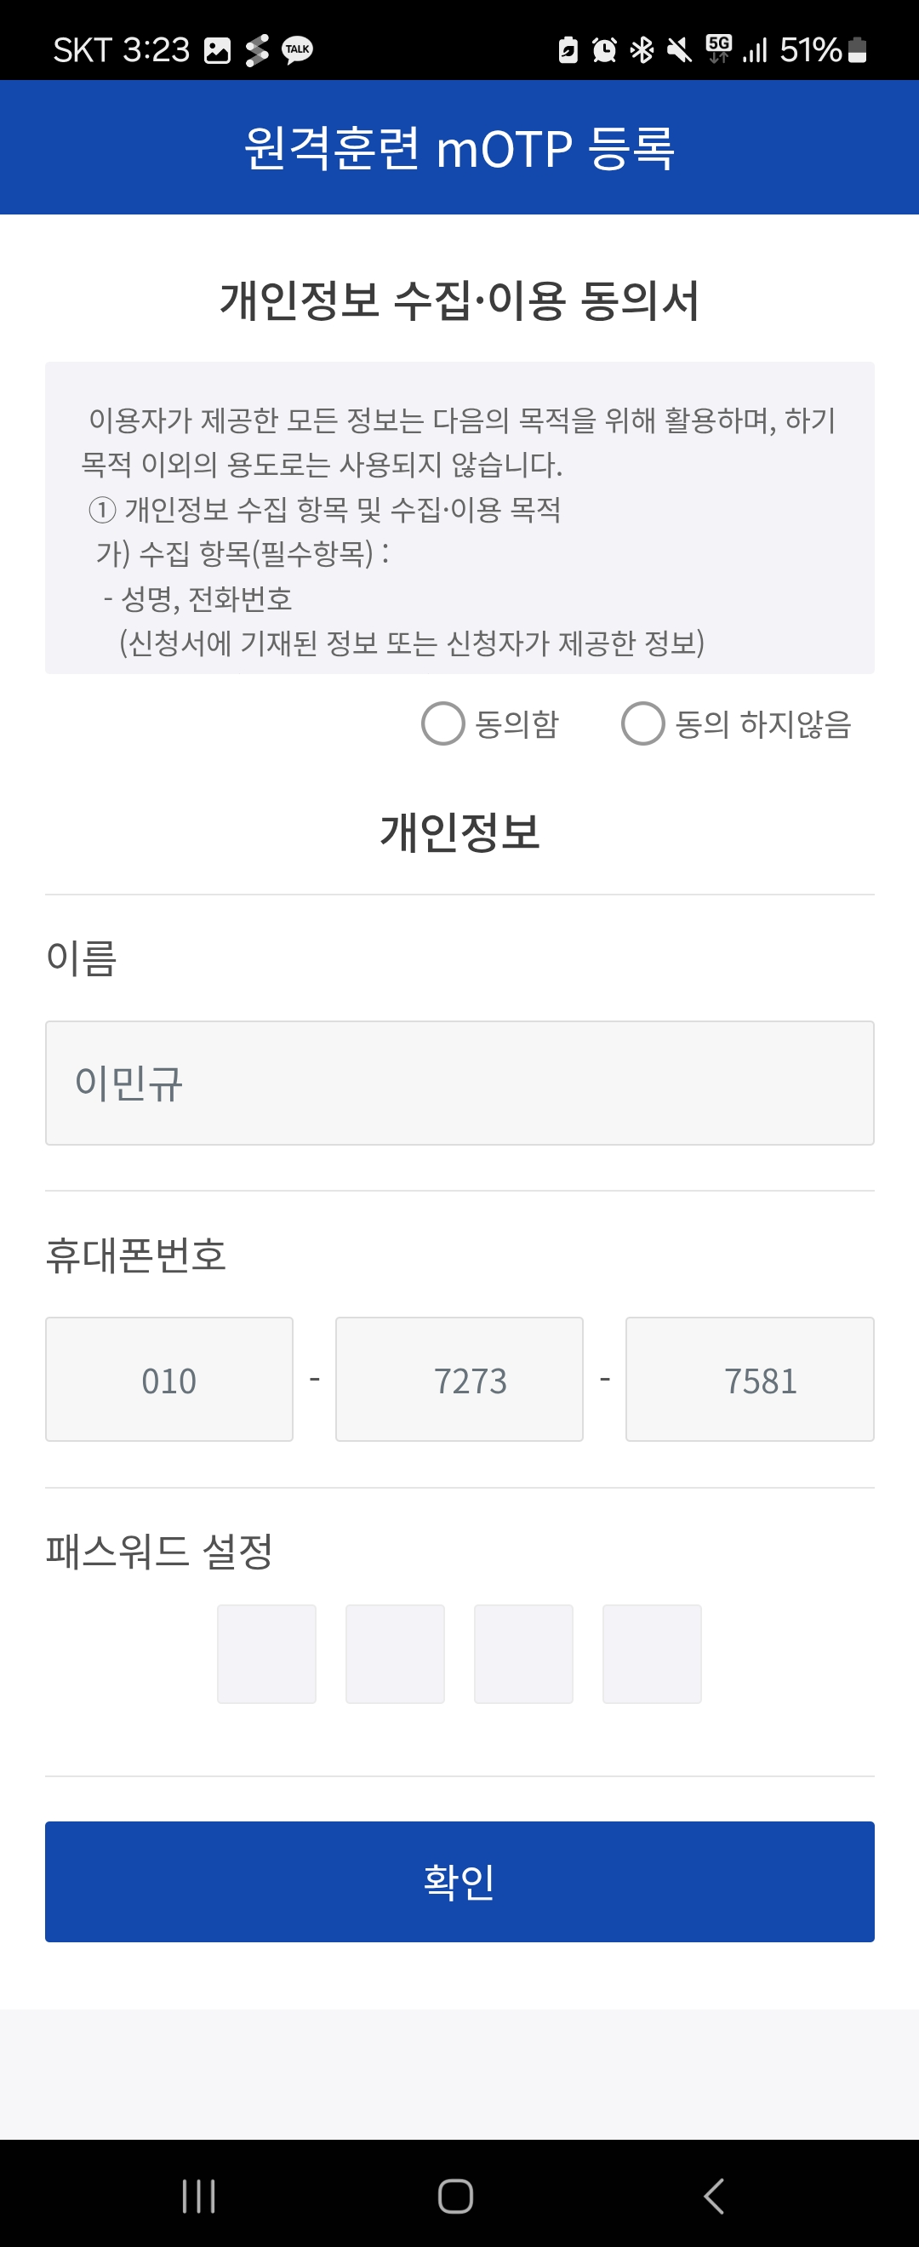
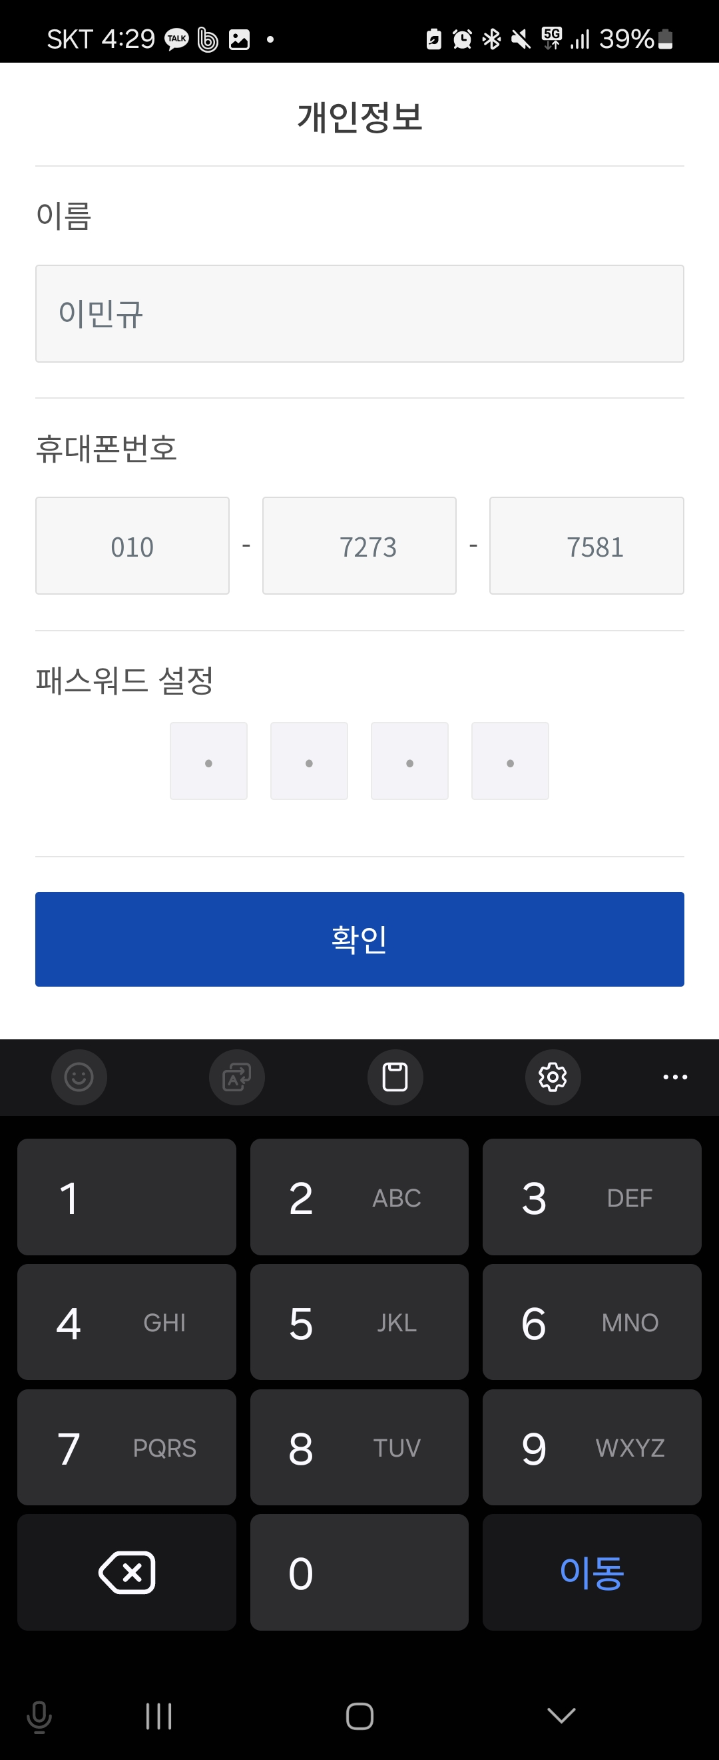
원격훈련 mOTP 등록
1
모든 본인인증을 마치면 아래와 같은 화면이 나옵니다. 아래 화면에 동의함, 패스워드 설정을 하고 확인 버튼을 눌러 절차를 완료해주세요.
이노인
010
0000
0000
이노인
010
0000
0000

Slide 8
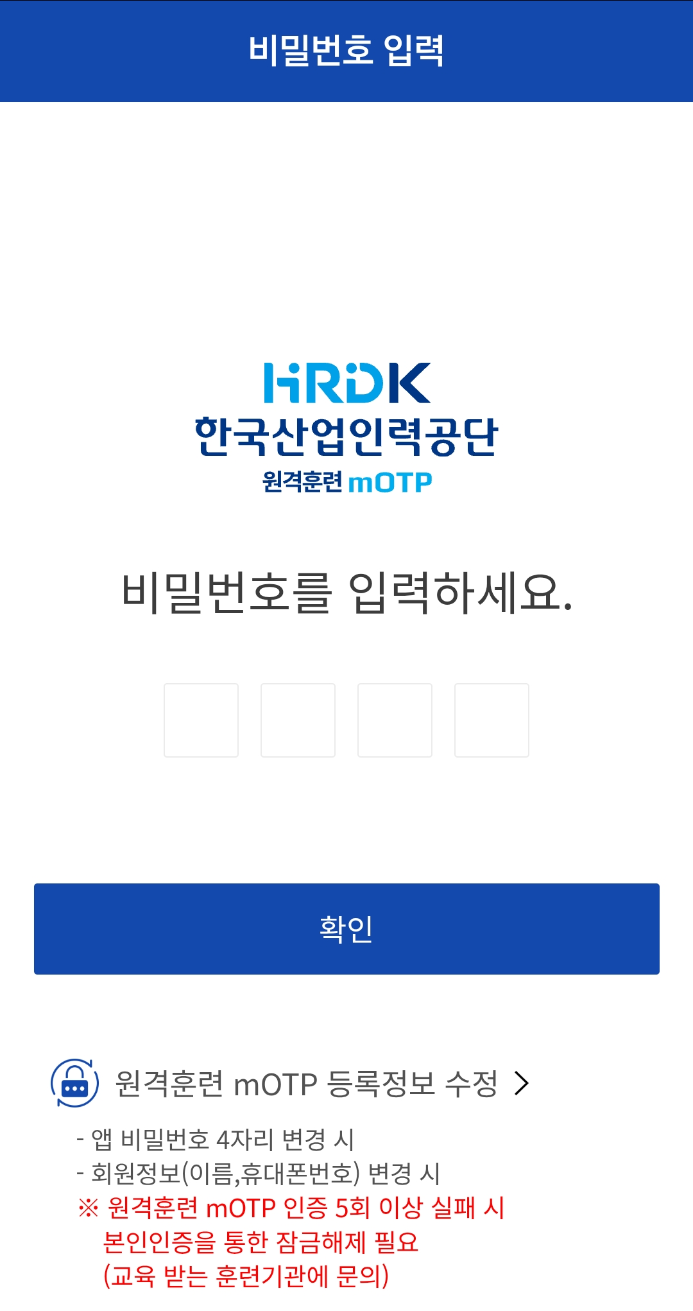
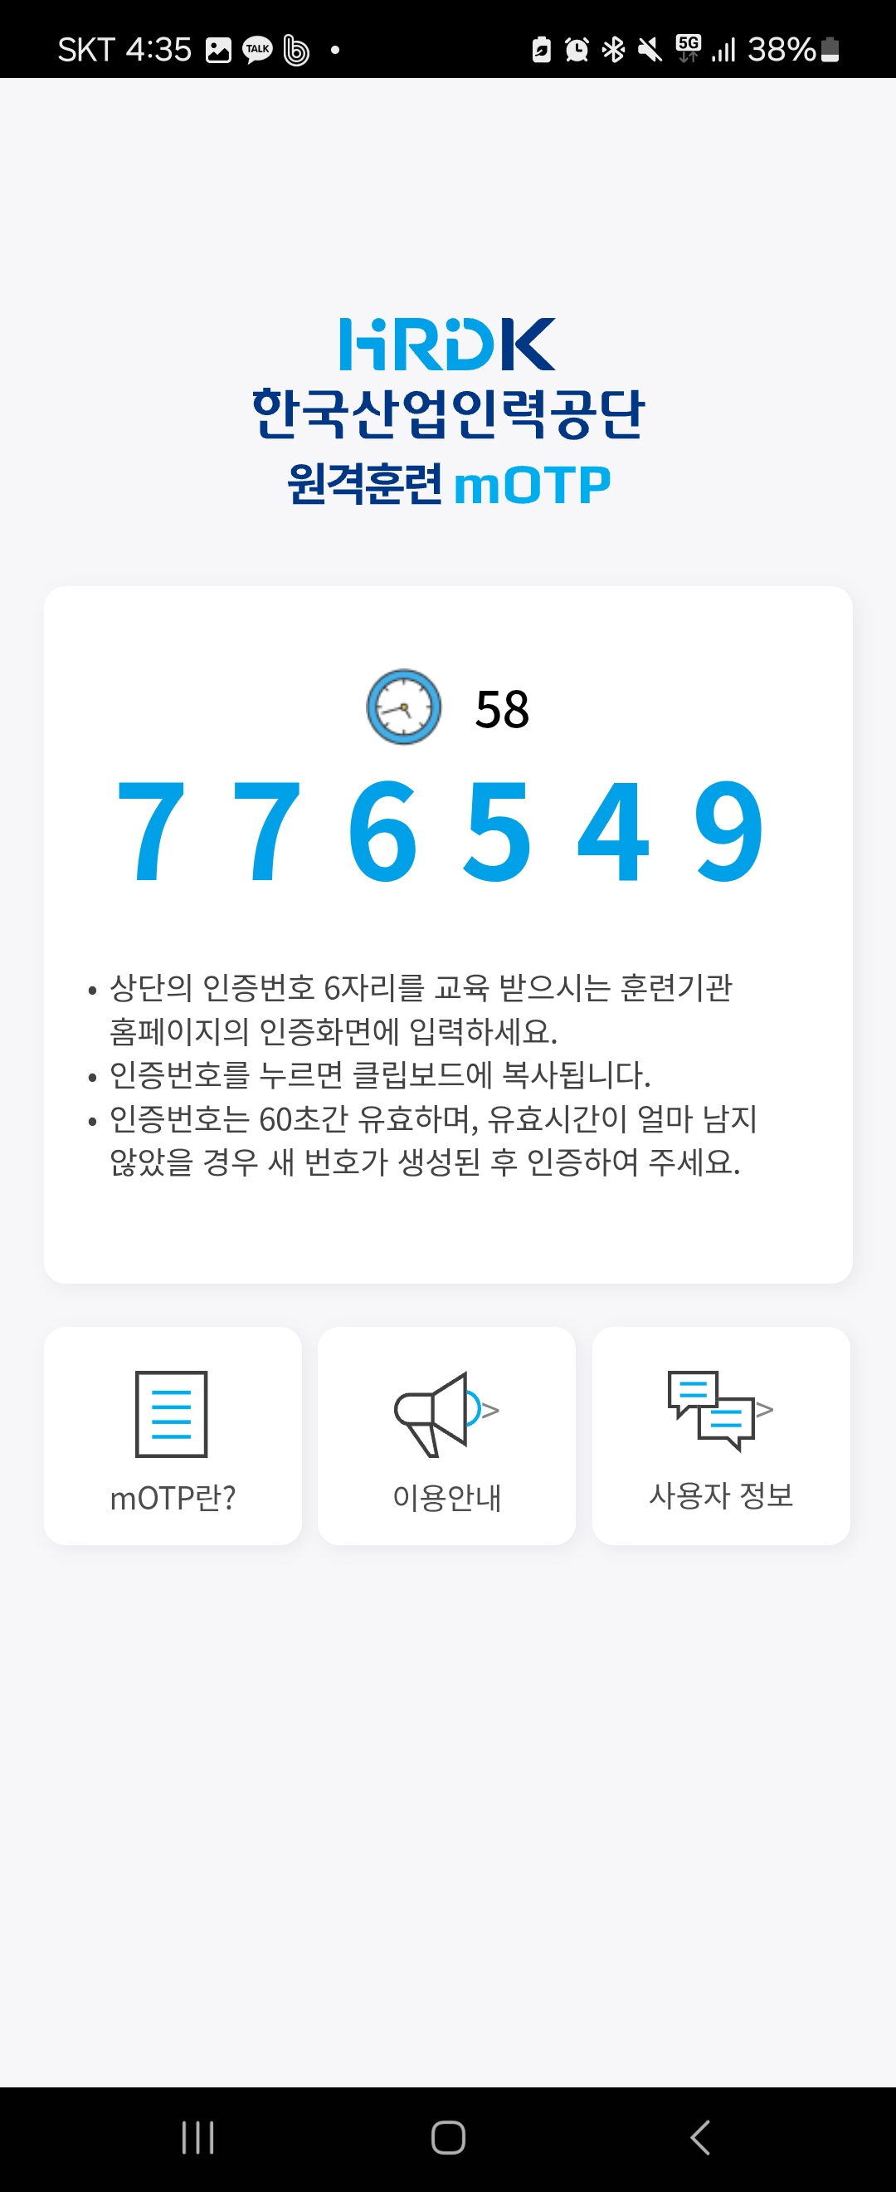
비밀번호 입력
1
7 페이지에서 설정한 비밀번호를 아래 화면에 입력 후 확인 버튼을 나오면 우측 화면과 같이 원격훈련 mOTP화면에 임의숫자가 나오게 됩니다.

Slide 9
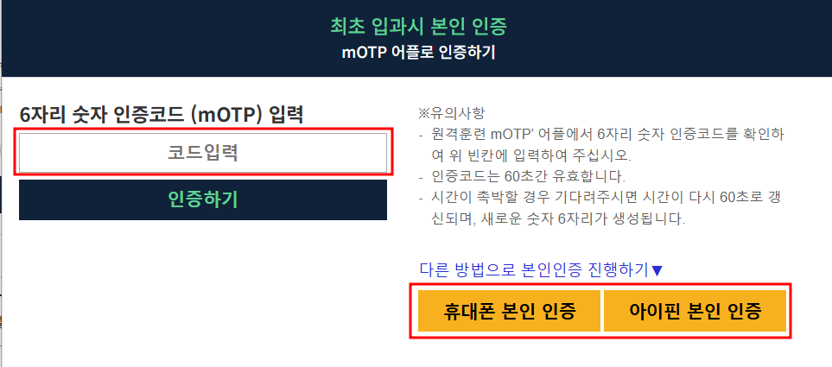
인증코드 입력
1
8페이지 오른쪽 화면처럼 나온 임의의 숫자를 이노솔루션 사이트 내 본인인증 화면에서 입력해주세요.
다음부터는 10페이지에 있는 절차만 진행하면 쉽게 mOTP를 입력하실 수 있습니다.

Slide 10

Thank you!

